Slide 1

面向服务的
卫星网络资源调度策略
报告人：贺靖超
2023. 4. 4

Slide 2

目录
背景介绍
01.
CONTENTS
问题分析
02.
系统模型
03.
仿真结果
04.
下一步计划
05.

Slide 3
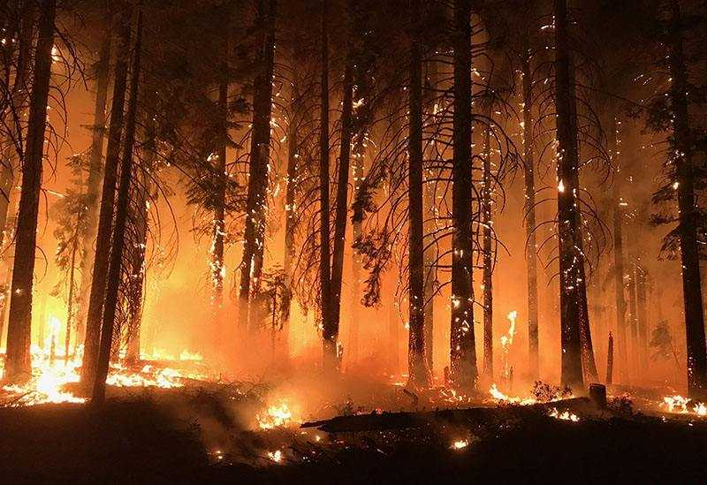



卫星网络的优势
卫星突破了地面条件的限制，给传统网络带来了极大的覆盖扩展。而且相比于GEO卫星和MEO卫星而言，LEO卫星轨道低，信号衰落、延迟更小，能够带来更好的通信体验。
自然灾害救援
广域监测
军事行动
泛在通信
但是，LEO卫星轨道周期短、网络环境动态性高、载荷能力有限，如何高效利用其有限但宝贵的资源成为主要难点。

Slide 4
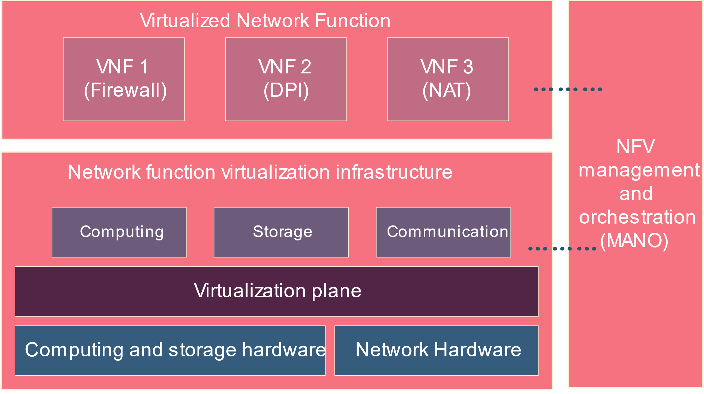
按需服务关键技术
SDN/NFV
SDN技术将传统路由器控制平面与数据平面分离出来，实现网络的可编程性，可以在不更改底层硬件的同时改变网络传输机制。而NFV技术可将异构物理资源抽象化，便于维护和统一管理。
NS
NS即网络切片。运营商可以根据时延、带宽、安全性等不同指标，将物理网络划分为多个虚拟网络，以提供用户不同的服务。它可以在一定程度提高服务质量。
SDN与NFV结合，将网络设备从传统的僵硬模式解救出来，给用户更丰富服务类型的同时，网络运营商也能减少设备成本；利用网络切片技术，能够提供给用户较好的服务质量。服务功能链将作为重要体现，能保障6G中服务的多样性。

Slide 5
Contribution
关键问题：在动态的低轨卫星网络场景下，对SFC进行编排。
研究内容：
1. SFC的部署；
2. SFC的连续性保证；
3. 卫星节点负载公平性。
Notes:
介绍节点、链路和服务模型

Slide 6
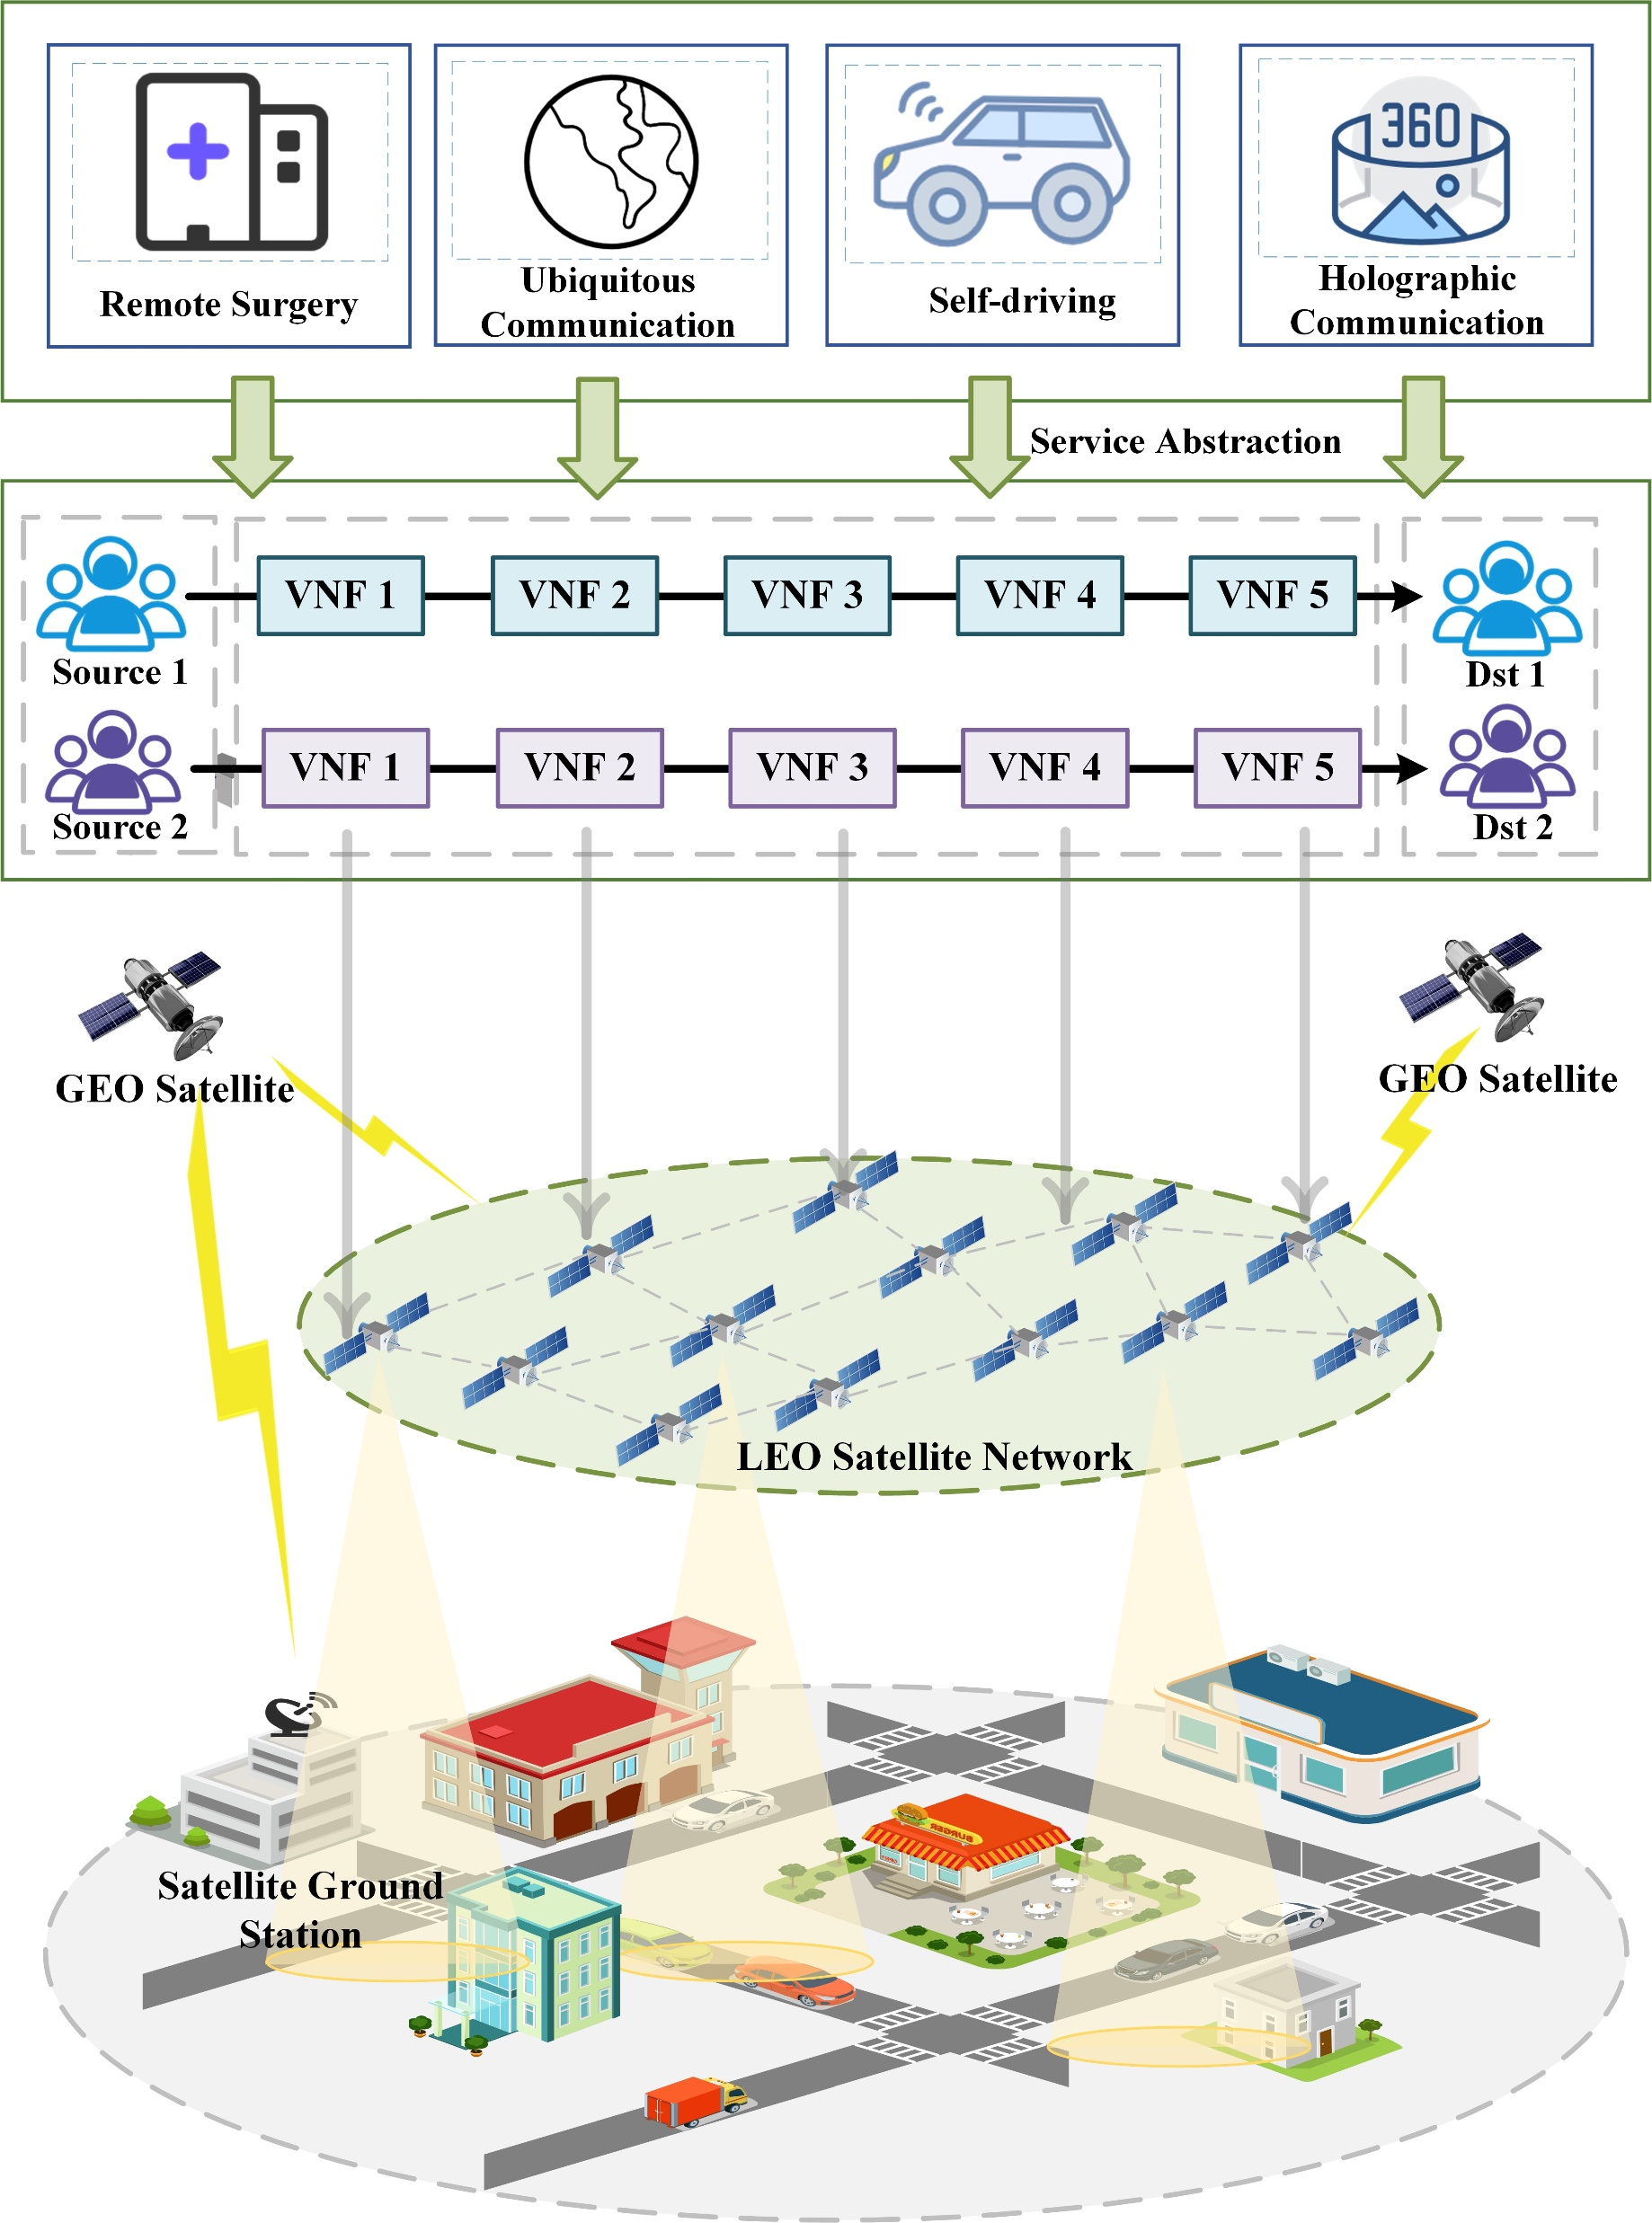
System model
1. 系统模型
Space network segment：GEO satellites, LEO satellites
(Data collection, resource providing)
Ground network segment: satellite ground station
(Satellite gateway, SDN controller)
User segment: user terminals
(Service request with diverse requirements)
基于卫星网络的服务编排架构模型
Notes:
介绍节点、链路和服务模型

Slide 7
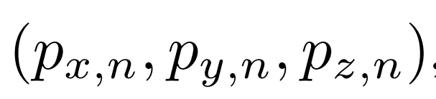
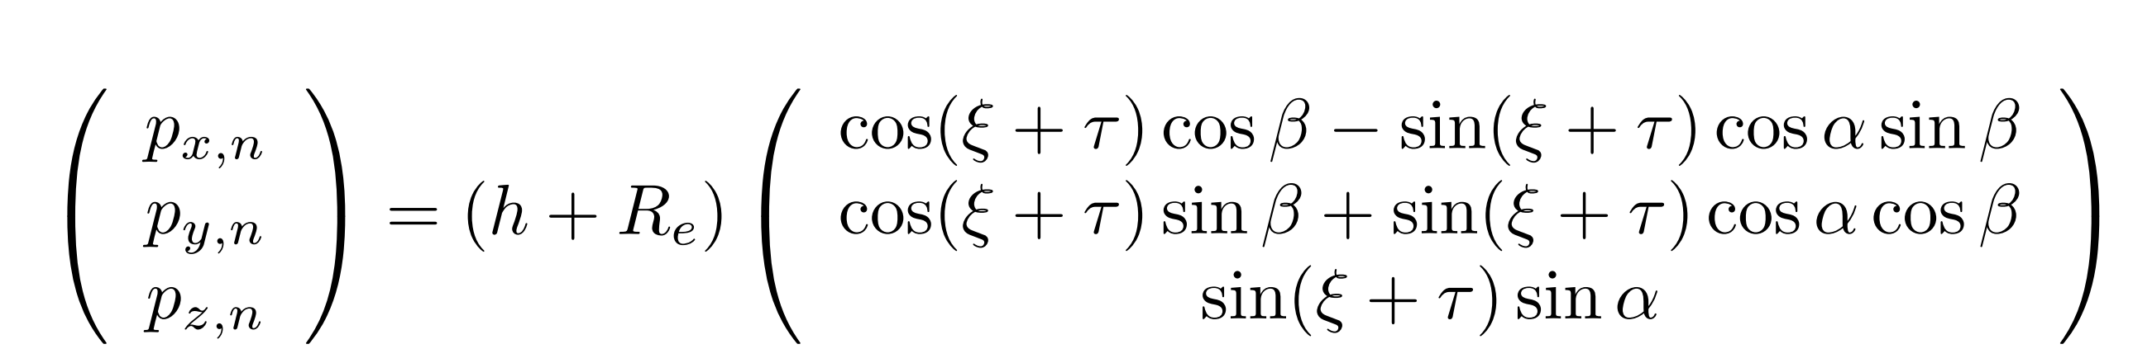
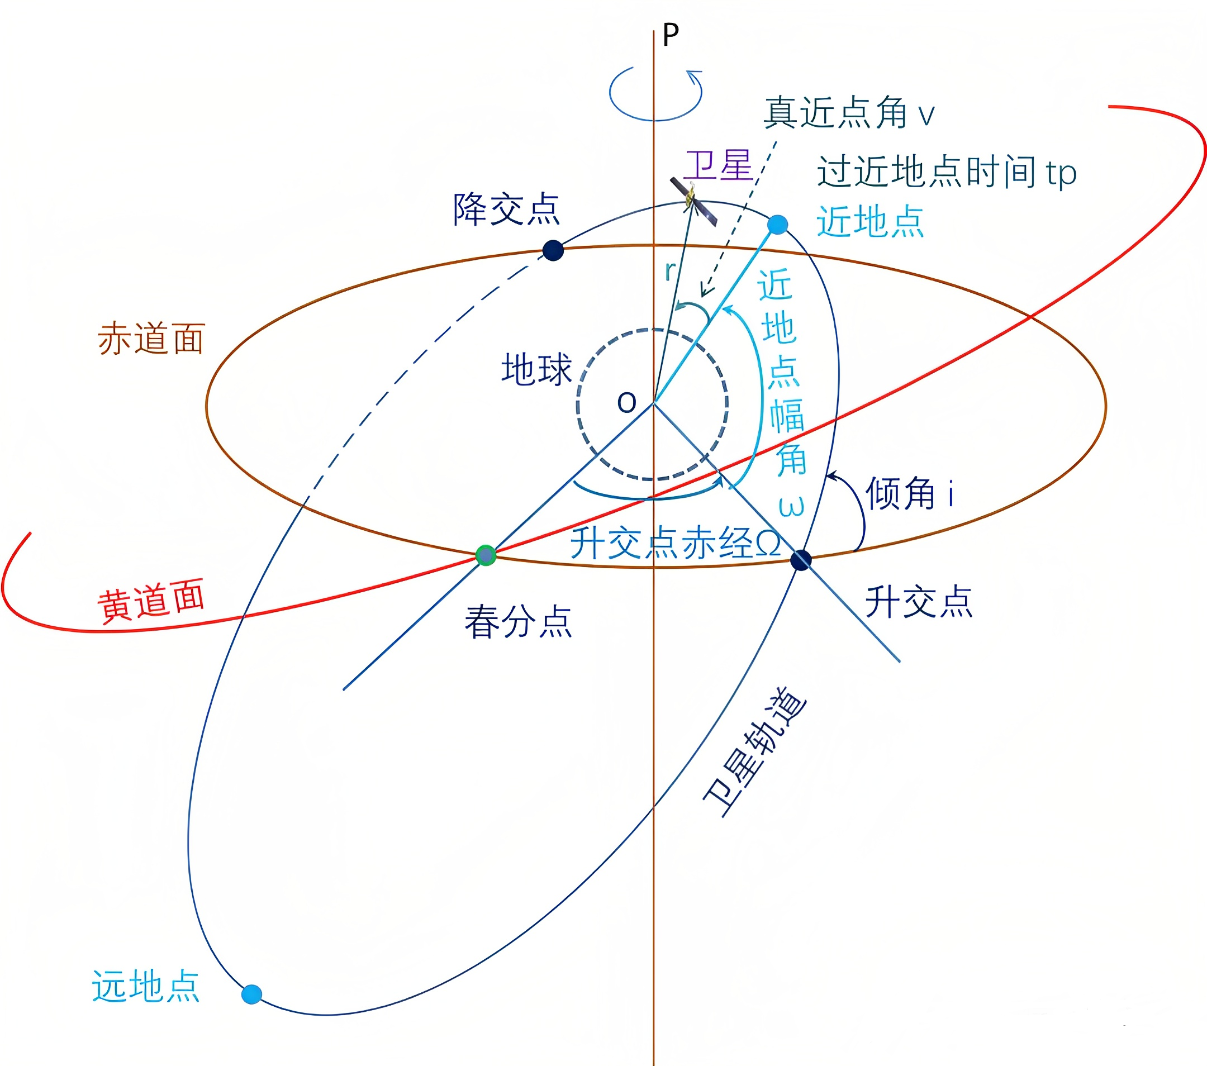
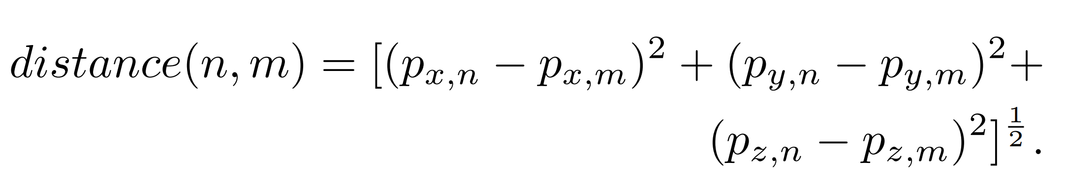
Network model
2. 网络模型
M×K Walker constellation
Cartesian coordinates：
h：orbit altitude of satellite n;
R_{e}: radius of the Earth；
α: the inclination angle of satellite orbit；
β: right ascension of ascending node；
τ: true anomaly；
ξ: argument of the perigee。
Distance between (n, m) ：

Slide 8
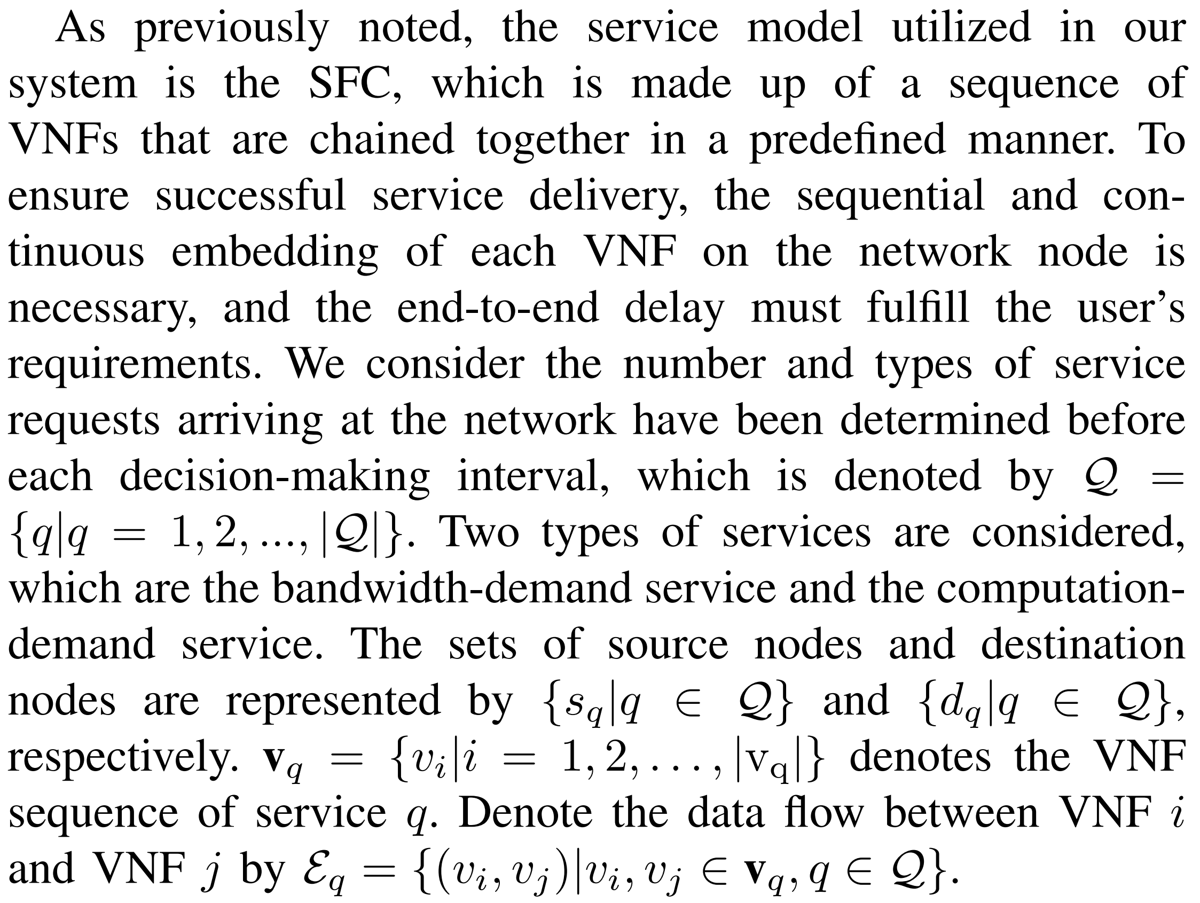
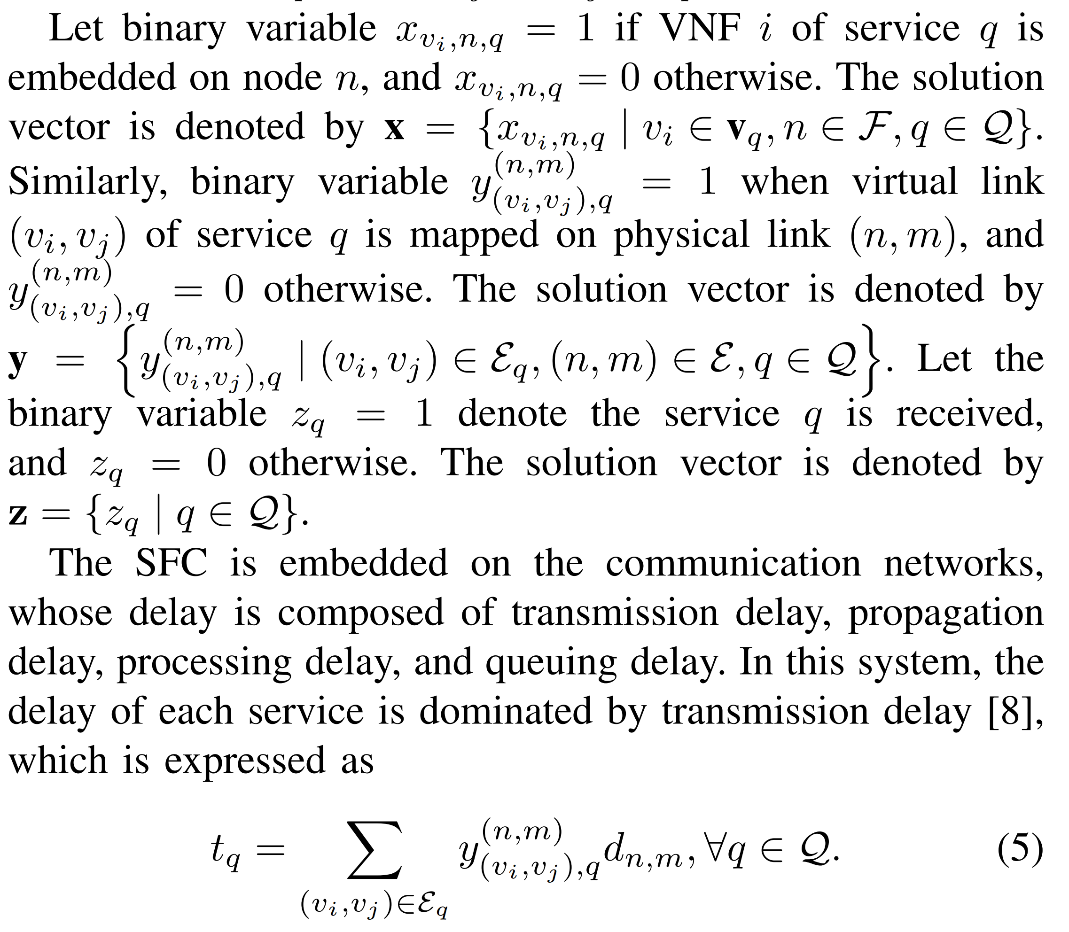
Service model
3. 服务模型
服务q的属性：源端s_{q}、目的端d_{q}、服务功能链v_{q}={v₁,v₂,…}、时延t_{q}、带宽需求b_{q。}

Slide 9
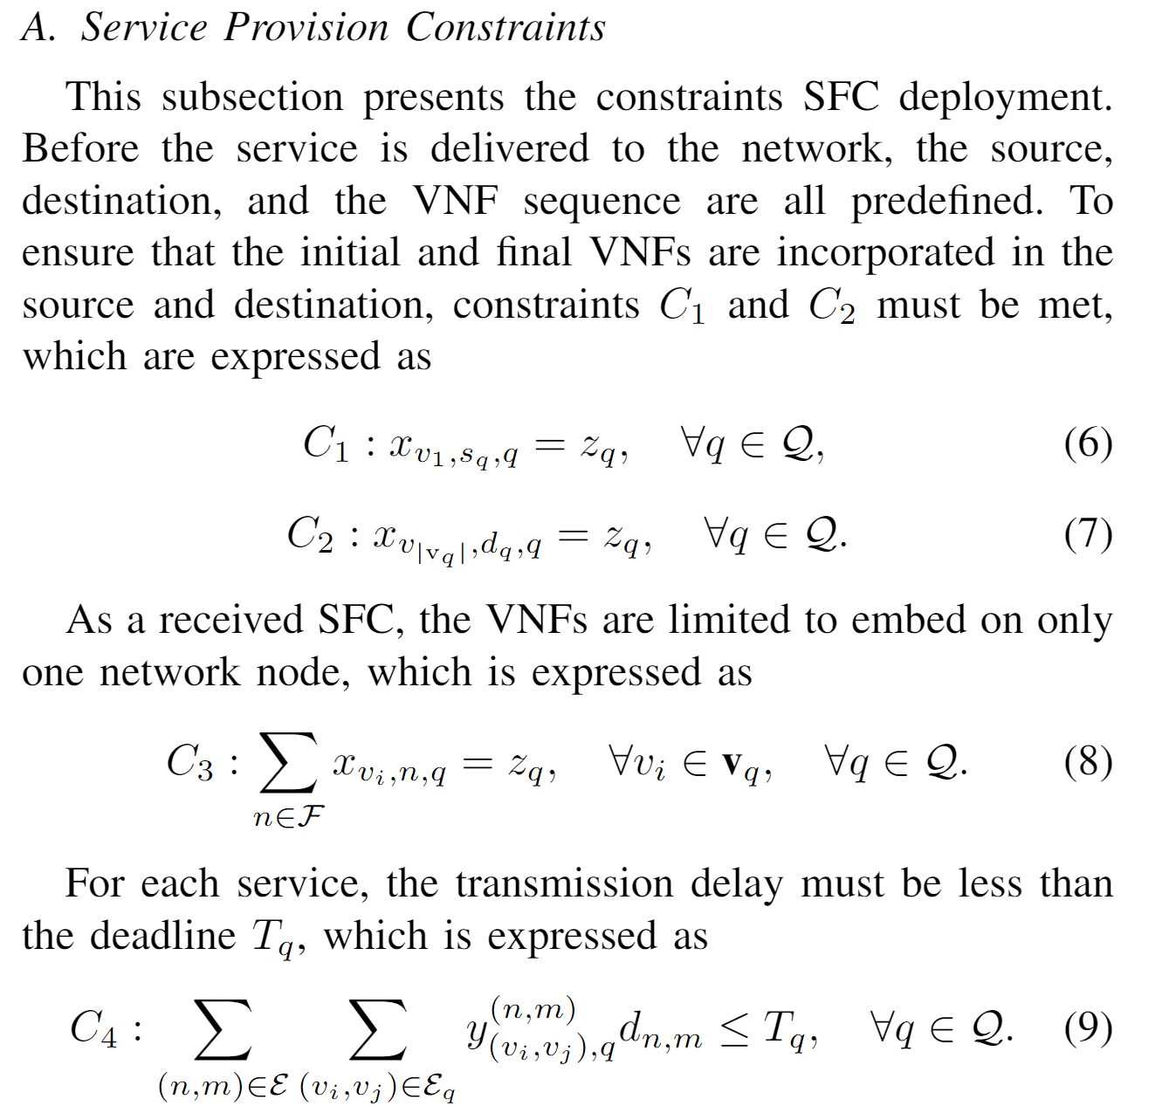
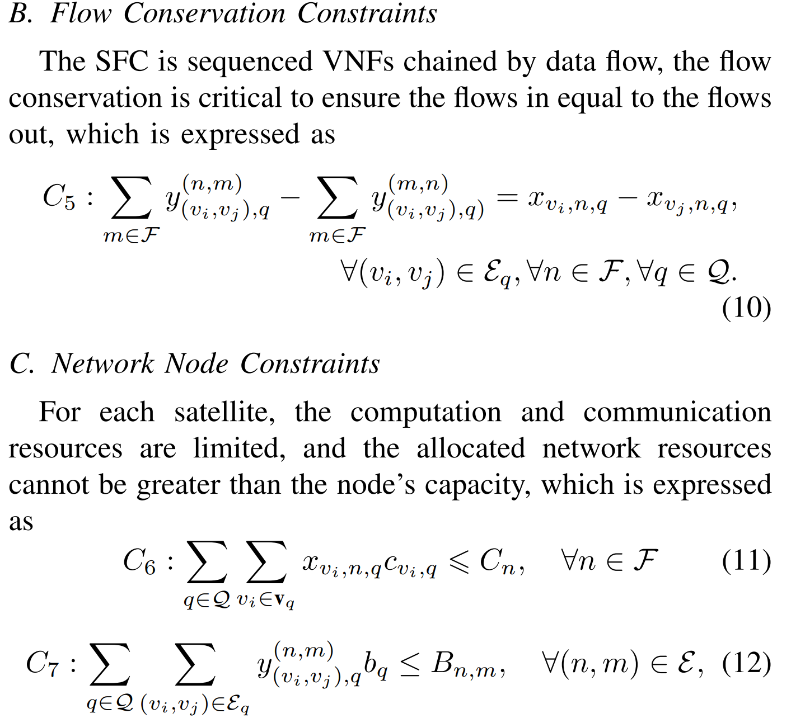
Problem formulation
约束:

Slide 10
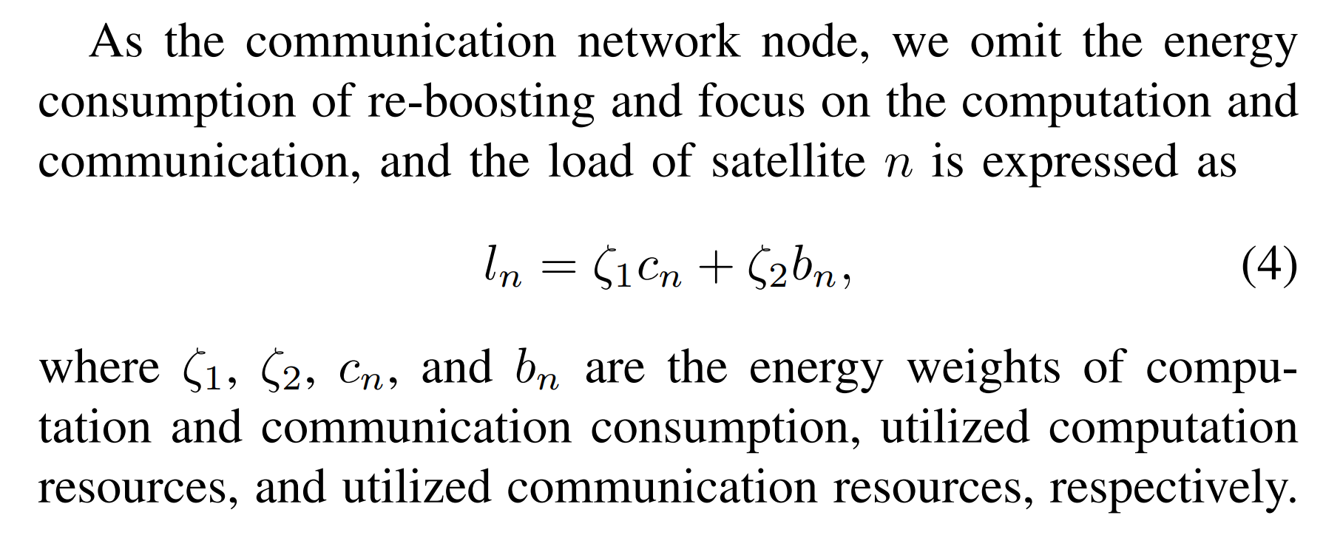
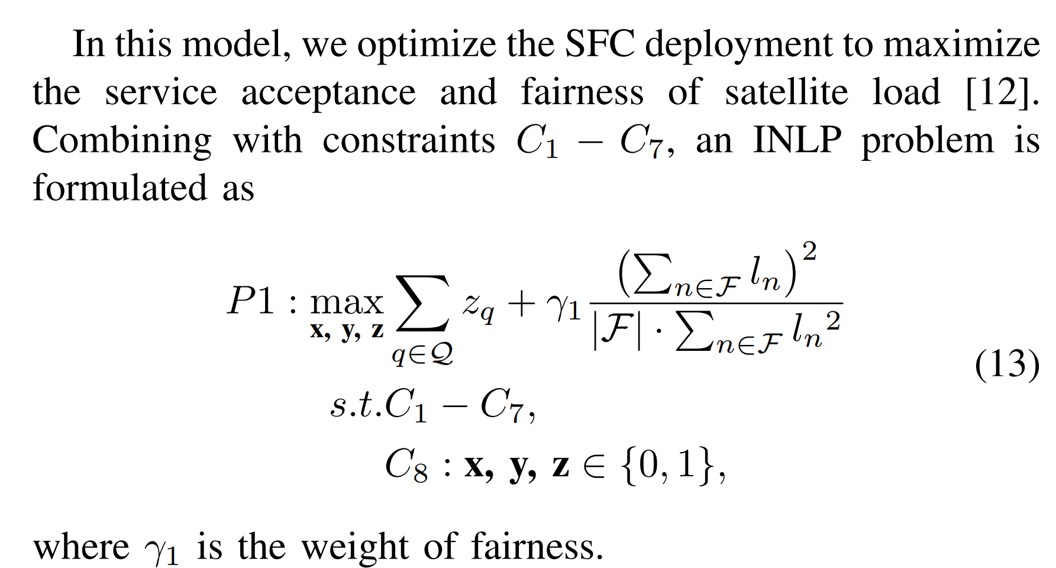

Problem formulation
LEO卫星负载模型
优化目标1：
最大化服务接收率的同时，优化LEO卫星网络的负载公平性。

Slide 11
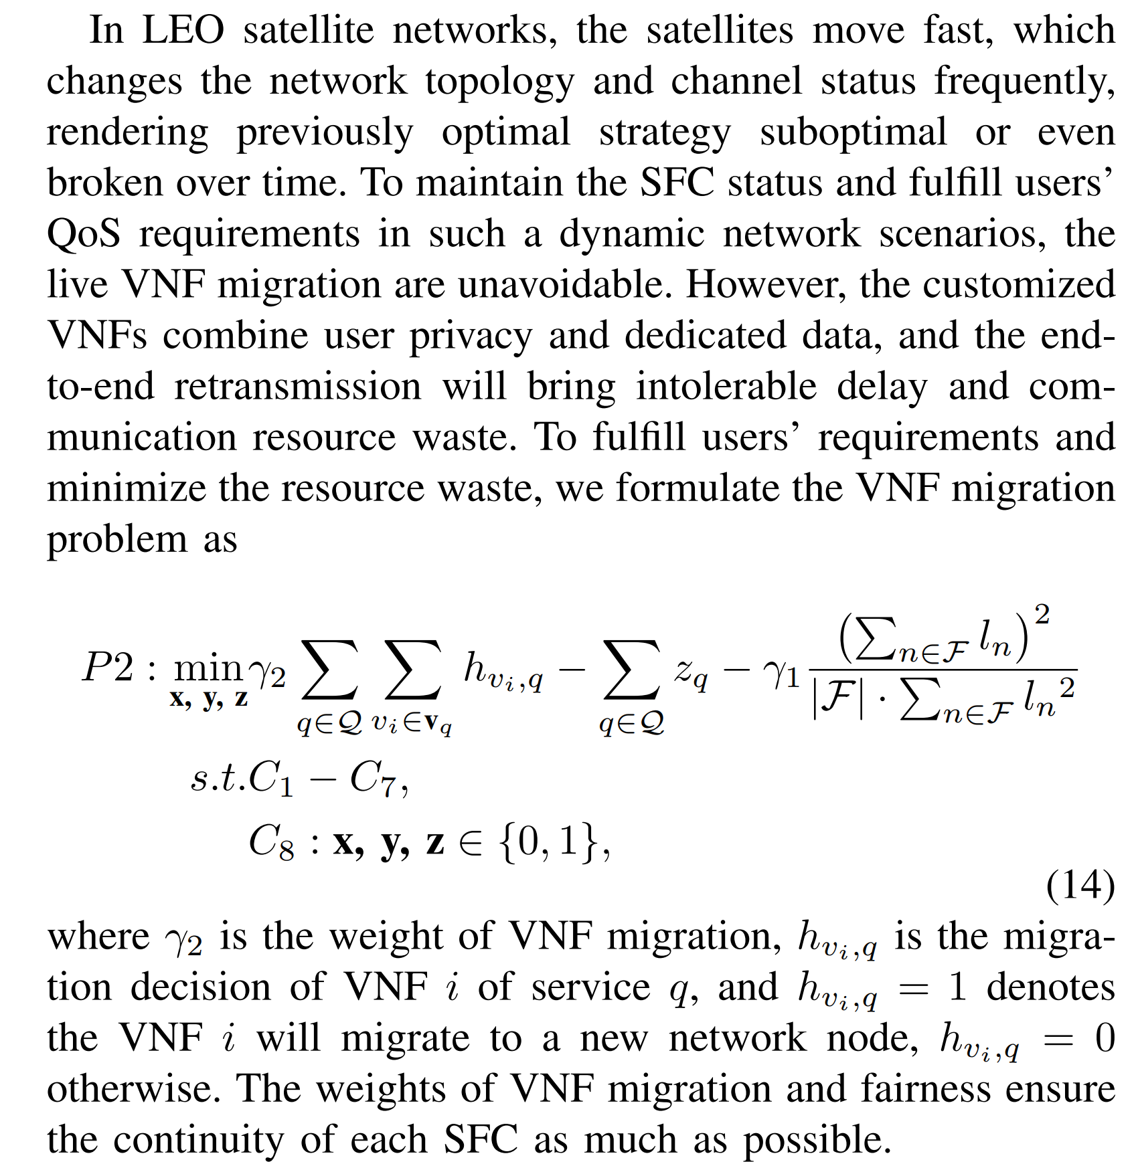
Problem formulation
优化目标2：
为解决SFC在动态LEO卫星网络中频繁中断问题，提出P2以优化VNF的迁移。

Slide 12
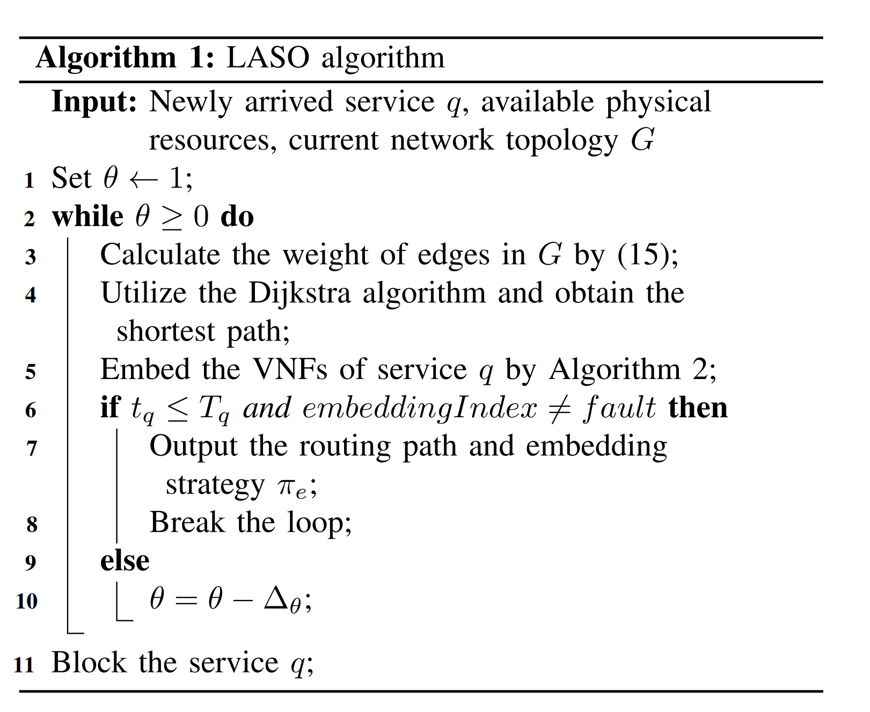
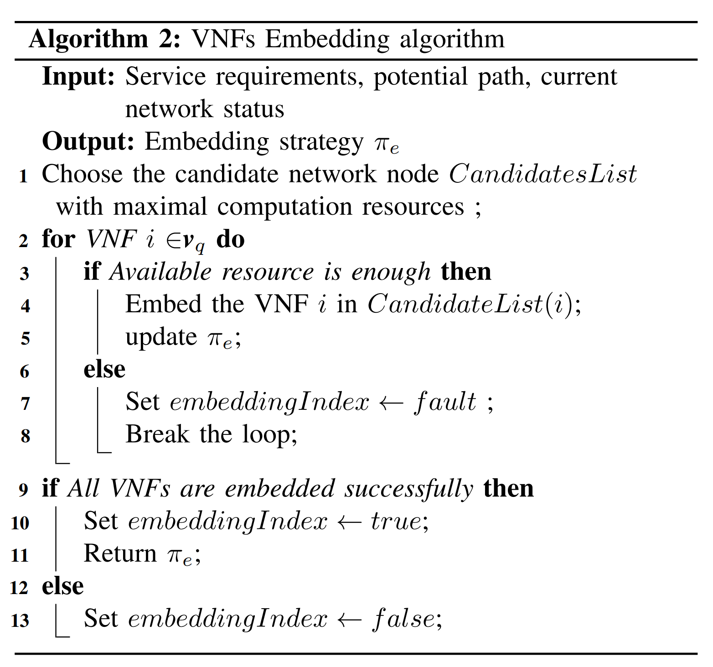
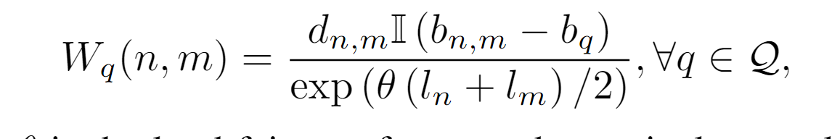
SFC orchestration
Algorithm 1: Load-aware SFC orchestration (LASO) algorithm
最大化SFC接收率的同时，优化LEO卫星网络的负载公平性。

Slide 13
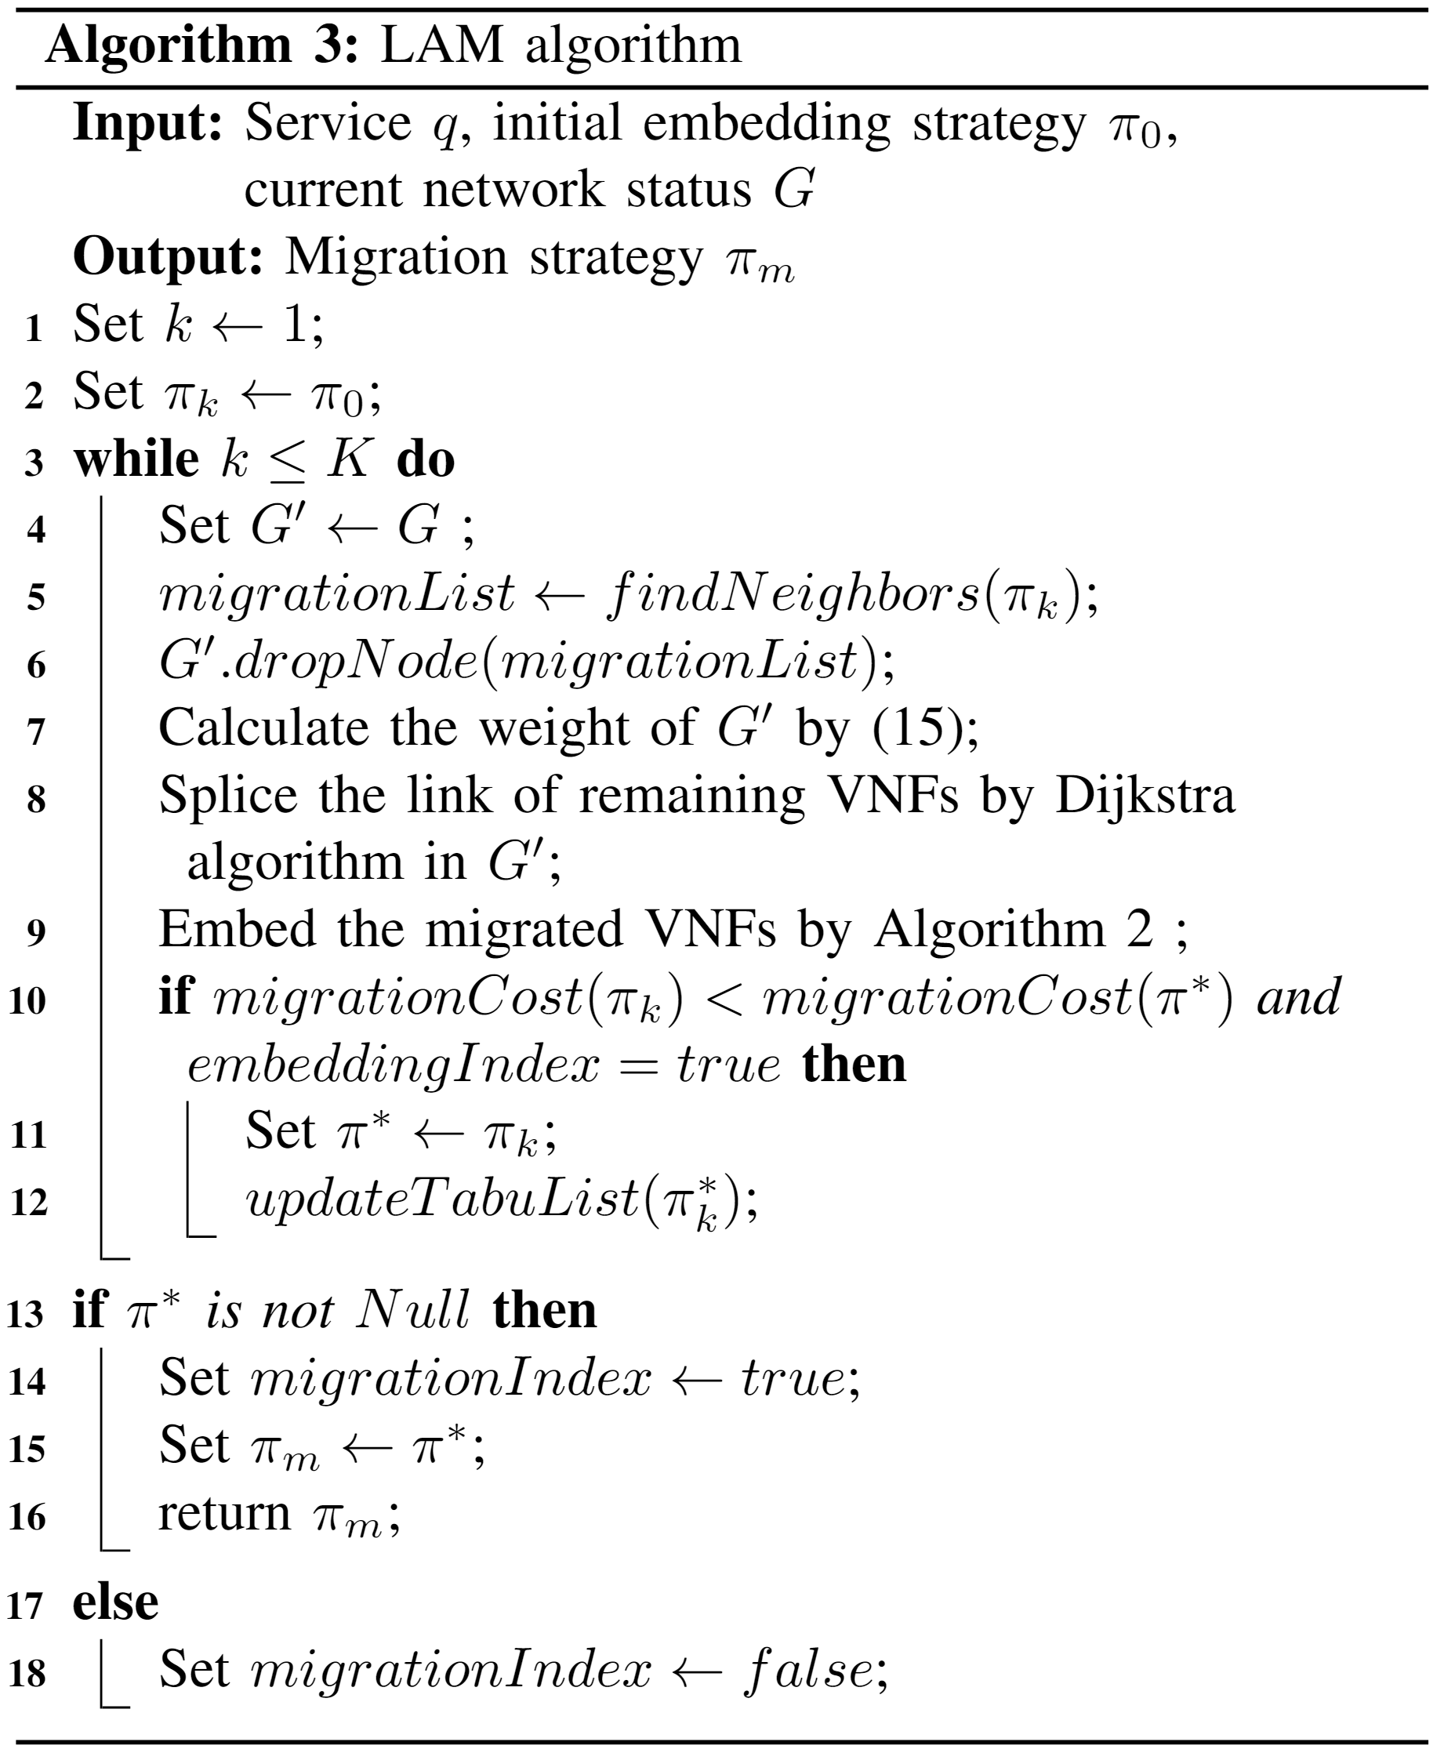
VNF migration
Algorithm 3:
Tabu-search-based load-aware VNF migration algorithm
基于TS算法，最小化SFC中断和VNF迁移的同时，最大化LEO卫星网络的负载公平性。

Slide 14
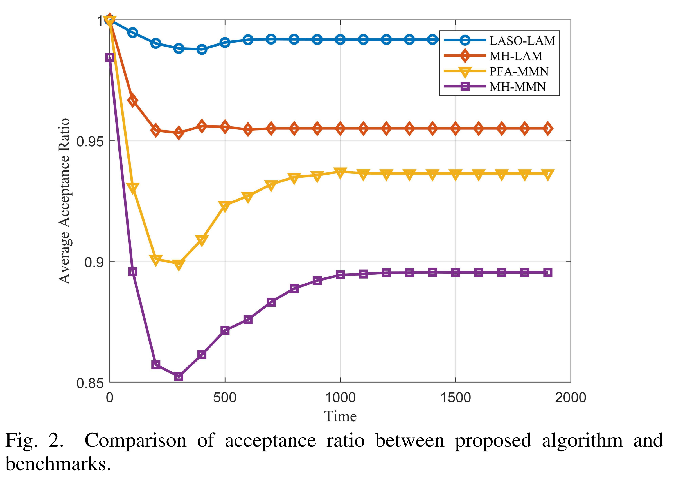
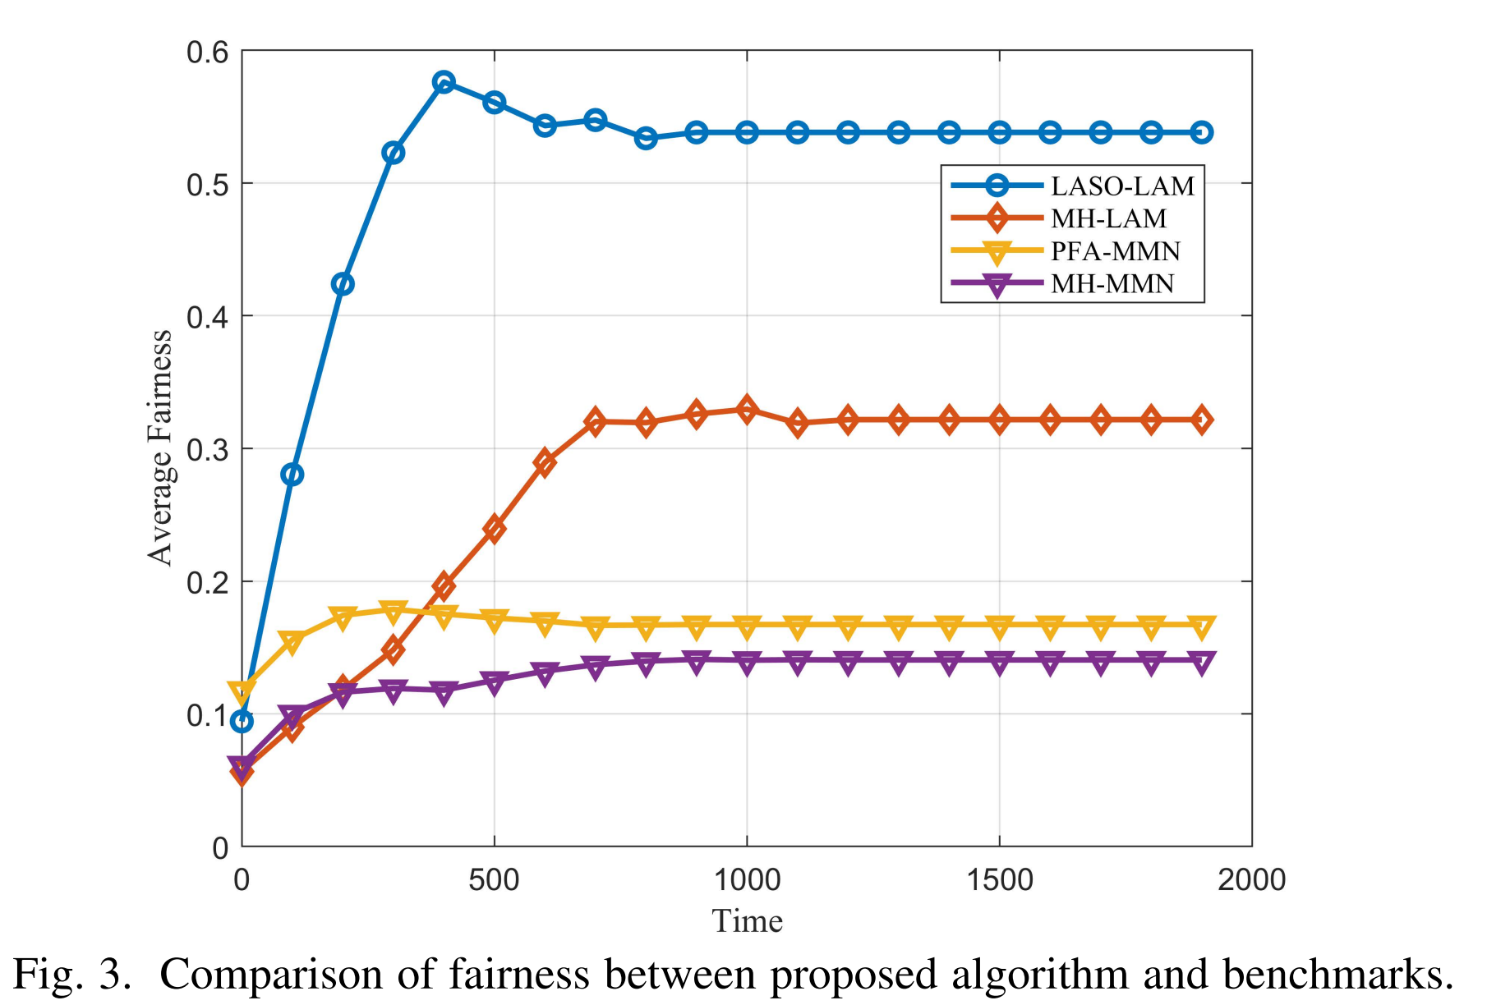
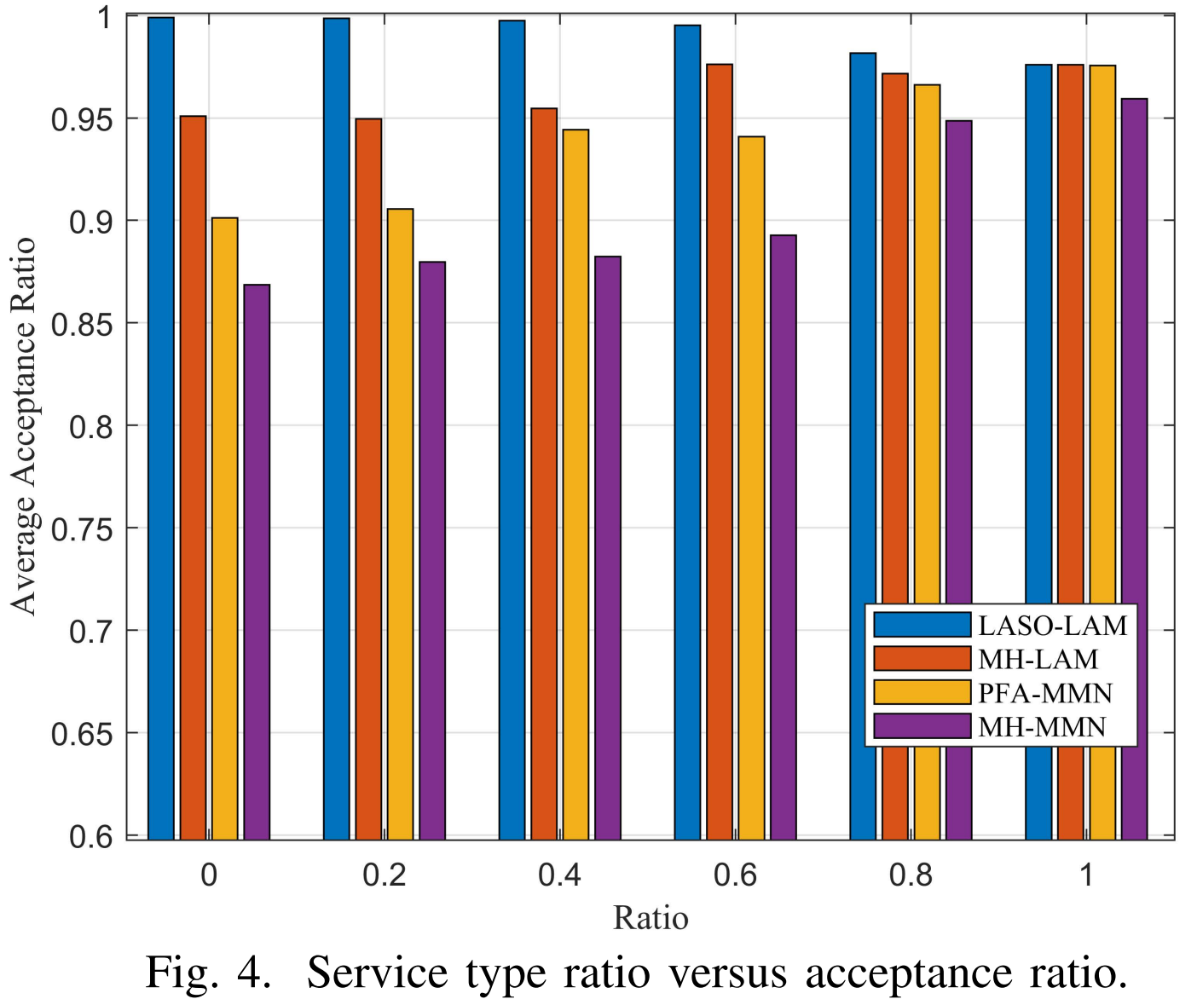
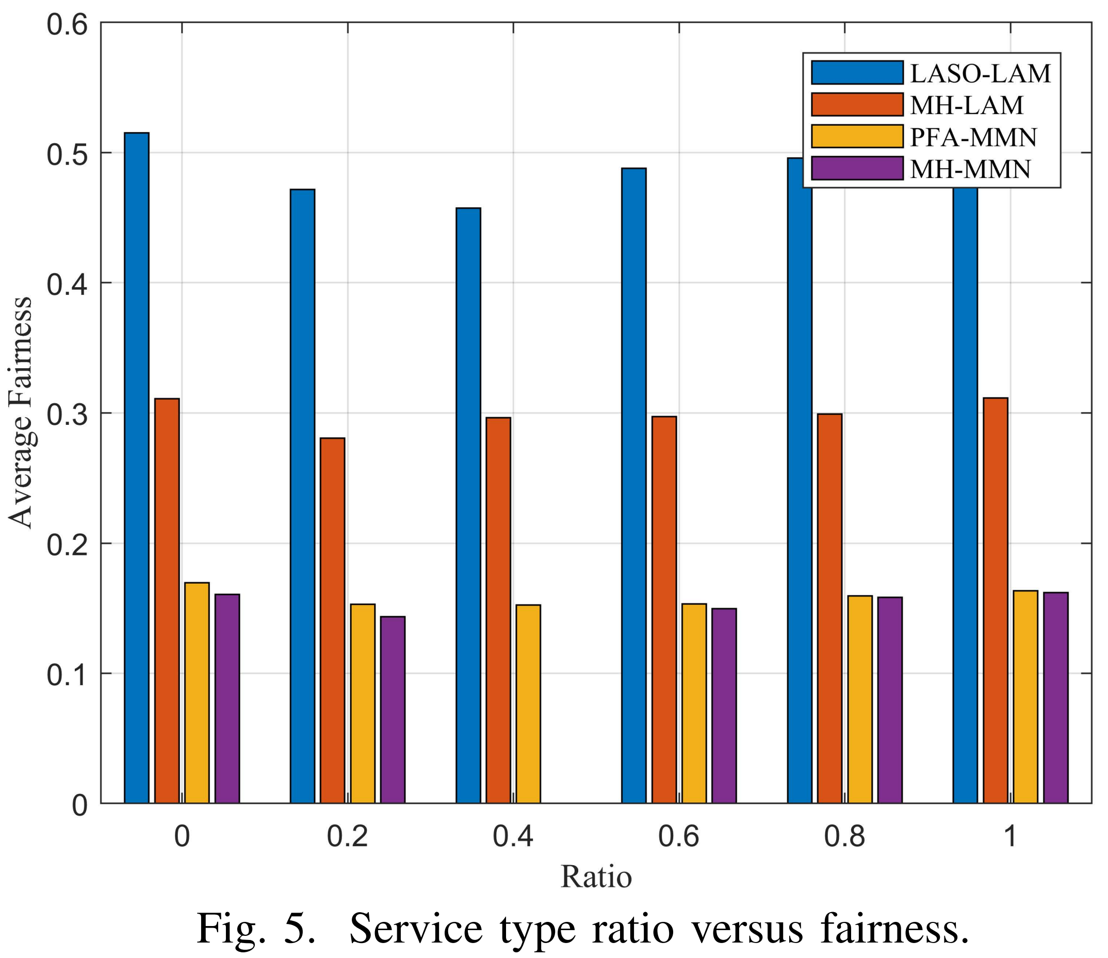
Simulation
卫星星座：10×10
轨道高度：2000 km
星间链路：100 Mbps
计算资源容量：50 CPU units
通信需求：[20, 40]
计算需求: [5, 20]

Slide 15
Next step
在本次提出的模型上，考虑基于SP-GAT-RL的算法框架，进一步实现在动态LEO卫星网络中SFC的编排。
目标：
1. 算法可迁移，能够在动态卫星网络场景下，快速推理SFC的编排策略；
2. 能够在现有算法基础上，再次提升fairness和service acceptance；
3. 在部署SFC的同时，考虑其在网络的停留时间，利用时空图的优势，适应规律性的卫星网络轨道周期。（？）

Slide 16
谢 谢！

